Slide 1



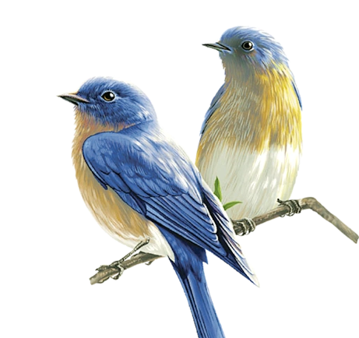
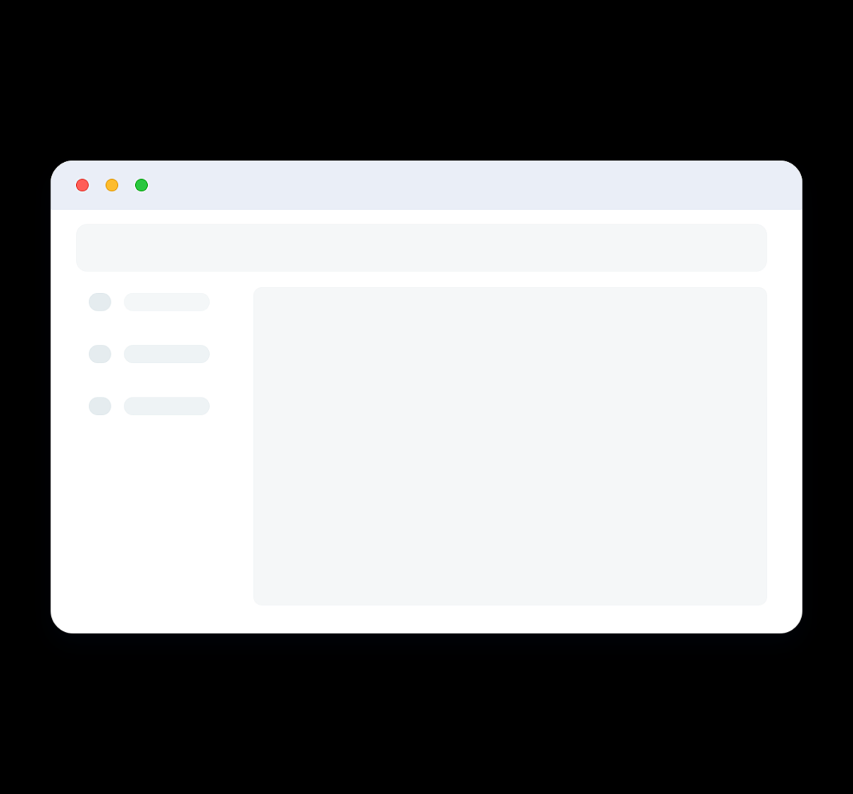

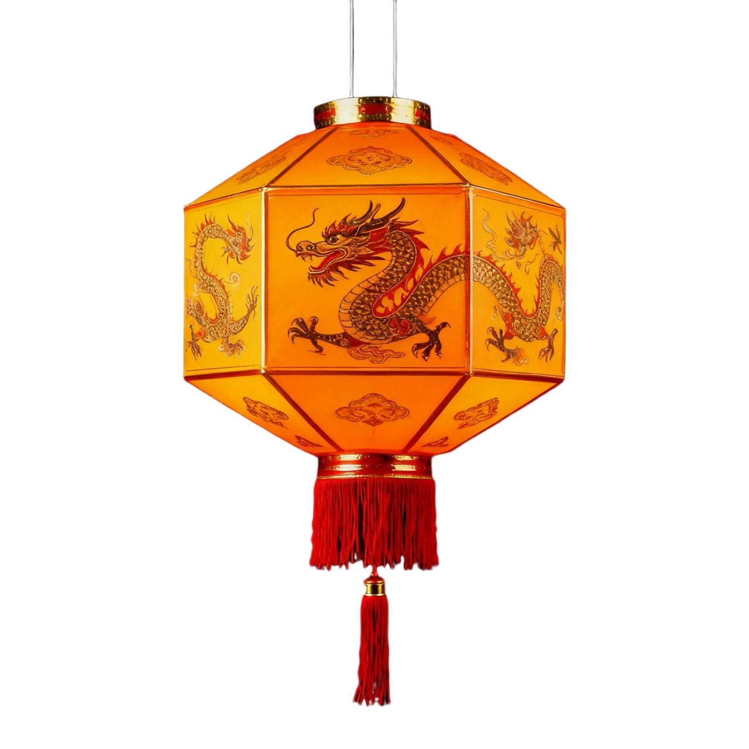







人教版物理九年级全册精做课件
16.5 跨学科实践：制作简易调光台灯
一、实践目的
1. 巩固滑动变阻器的工作原理，理解通过改变电阻改变电路电流，从而调节灯泡亮度的规律。
2. 学会组装简单的串联电路，掌握滑动变阻器的正确接法与使用方法。
3. 结合工程设计知识，完成简易调光台灯的制作，体会物理知识在生活中的应用。
二、实践原理
简易调光台灯的核心元件是滑动变阻器。将滑动变阻器与小灯泡串联在电路中，通过移动滑片，改变接入电路中电阻丝的长度，从而改变电路总电阻、改变电路电流大小。电流变大，灯泡变亮；电流变小，灯泡变暗，以此实现灯光亮度调节。
三、实验器材
电源（两节干电池）、小灯泡、滑动变阻器、开关、导线若干、灯座。
四、制作步骤
1. 按照串联电路要求，依次连接电源、开关、小灯泡、滑动变阻器，滑动变阻器采用一上一下接法。
2. 电路连接完成后，闭合开关前，将滑动变阻器滑片调到最大阻值处，保护电路。
3. 闭合开关，缓慢移动滑片，观察小灯泡亮度的变化。
4. 反复调节滑片，体验灯光由暗变亮、由亮变暗的过程，验证调光效果。
五、实验现象
1. 滑片靠近下端接线柱时，滑动变阻器接入电阻变小，电路电流变大，小灯泡变亮。
2. 滑片远离下端接线柱时，滑动变阻器接入电阻变大，电路电流变小，小灯泡变暗。
3. 若接两个上接线柱，灯泡亮度很亮且无法调节；若接两个下接线柱，灯泡亮度很暗且无法调节。
六、现象分析
1. 滑动变阻器通过改变接入电阻丝长度改变电阻，串联电路中电阻变化直接改变电路电流。
2. 灯光亮度由实际功率决定，电流变化导致灯泡实际功率改变，从而实现调光。
3. 错误接法会使变阻器失去调节作用，因此必须严格遵循“一上一下”的接线原则。
七、实践总结与反思
本次实践利用滑动变阻器成功制作出简易调光台灯，验证了变阻器的工作原理。通过动手操作，熟练掌握了变阻器的接法和使用规范，明白了调光台灯的工作本质。生活中的调光灯具、调速风扇，都是利用变阻器改变电路电阻、调节电流的原理工作的。
装置可改进：选用阻值合适的滑动变阻器，让灯光调节范围更大、变化更均匀。
第十六章 电压 电阻
16.5跨学科实践：制作简易调光
台灯
授课教师： .
班 级： 9年级（ ）班 .
时 间： .

Slide 2

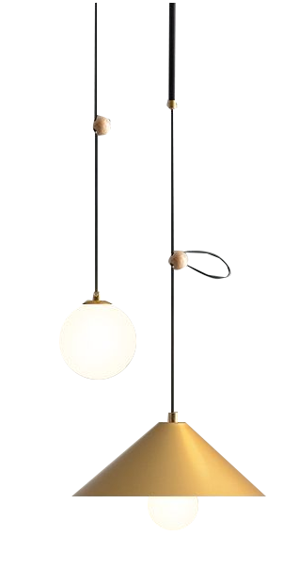



学习目标
1.亲手制作简易调光台灯，加深对电压、电阻概念以及串、并联电路电压的规律的理解；
2.能基于科学推理，熟练应用串、并联电路模型并合理设计电路图；
3.根据解决问题的需要，设计合理的实验电路，制订简单的科学探究方案；

Slide 3
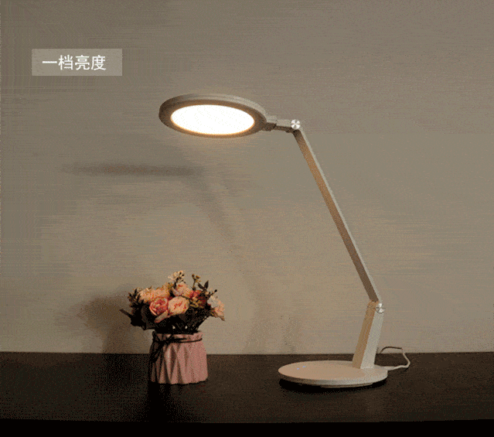
项目提出
当人们在台灯下看书时，如果感觉灯光太亮，有点刺眼，可以通过调光装置改变台灯的亮度。
你可以运用本章所学的知识制作一盏简易调光台灯，达到调节灯光亮度的目的。

Slide 4
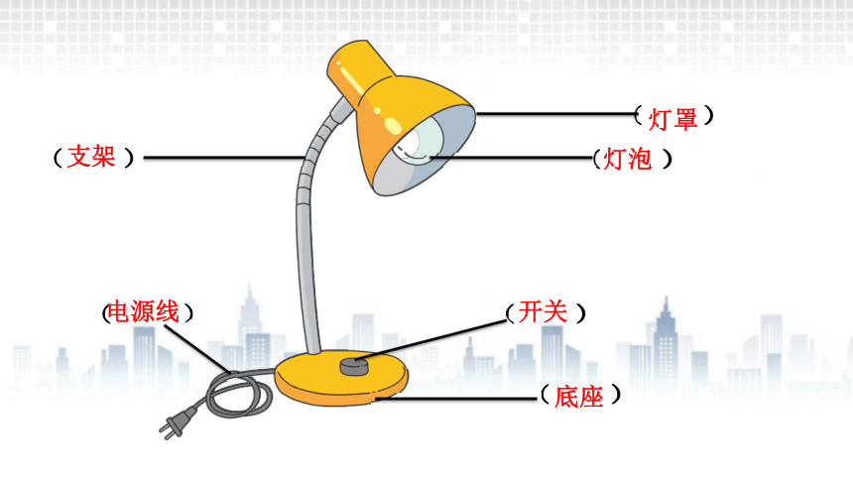
项目分析
要制作简易调光台灯，需要重点考虑以下几个问题。
1.选择哪种光源？
2.怎样改变光源的亮度？
3.如何设计电路？
4.可以从哪些方面加强台灯的实用性？
①怎么让底座牢固？
②选择什么材料做支架？
③怎么制作灯罩？

Slide 5
项目实施
选择光源
光源类型 | 实验适配性 | 操作注意
​LED灯 | ✅ 最佳选择 | • 需串联限流电阻• 区分正负极
小灯泡 | ⚠️ 次选方案 | • 选择额定电压≤6V的规格• 注意钨丝易断• 调光时可见亮度渐变，现象直观
节能灯 | ❌ 不推荐 | • 需要高频交流电驱动• 存在汞污染风险

Slide 6
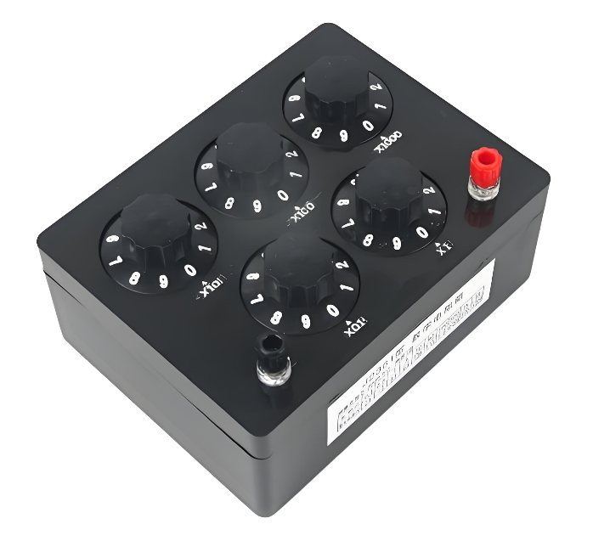
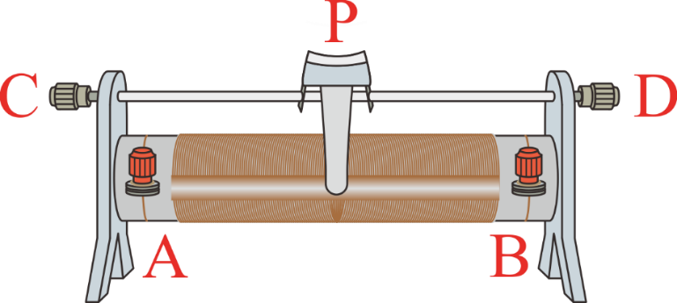
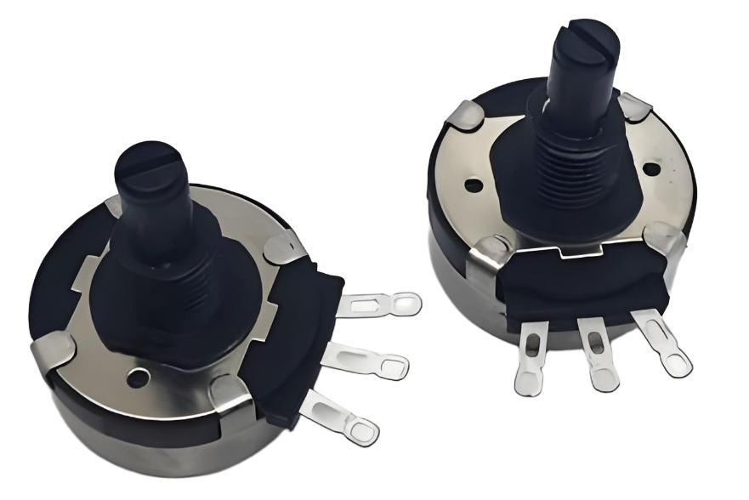
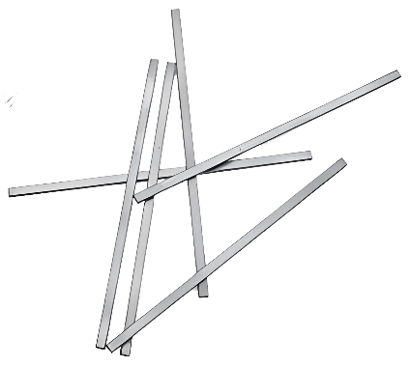
项目实施
改变光源亮度
滑动变阻器
旋钮式电阻箱
铅笔芯
带旋钮的电位器

Slide 7
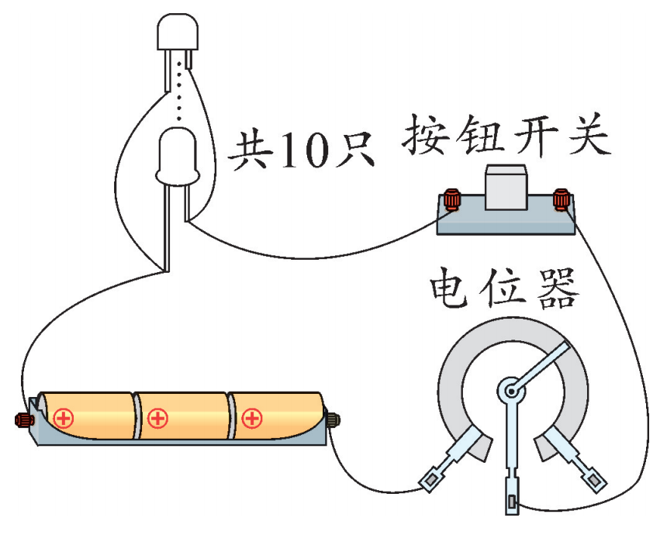
项目实施
设计电路
选择合适的电源、小灯泡和变阻器，电源电压和小灯泡的规格要匹配。
电路原理：
电源 → 变阻器→ 光源（小灯泡/LED） → 开关
  滑片移动 → 接入电阻增大 → 电流表读数减小 → 灯泡变暗
电源：3节干电池串联
光源：10只白光发光二极管并联
开关：按钮开关
电位器：最大阻值为20Ω的电位器

Slide 8
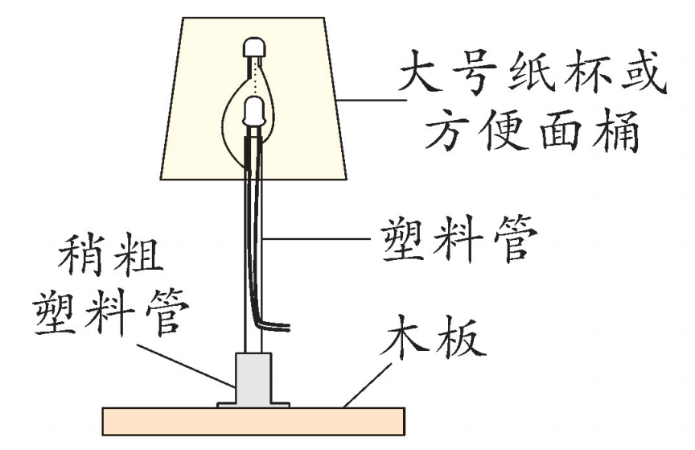
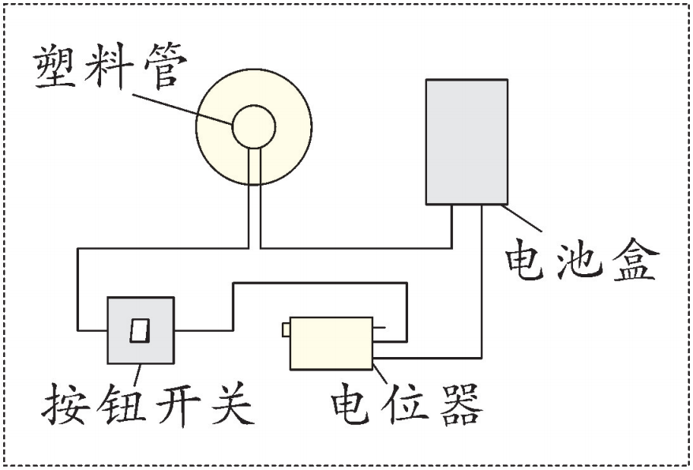
项目实施
设计支架和灯罩
正视图
木板上安装位置（俯视图)
加强稳定性：
材料建议底座用较为厚重、底面积大的木板
绝缘处理：
  导线连接处用热缩管包裹
  金属部件外层包覆绝缘胶布
过热保护：
  在灯头处开散热孔

Slide 9
项目实施
制作过程
（1）制作：把电池盒、按钮开关、电位器及一段稍细的短塑料管粘在底座上。在较细塑料管靠近下端侧壁上开一孔，穿入导线，然后将较细塑料管的下端固定在底座上。将发光二极管并联后，连在较细塑料管上端导线上，将下端导线按设计图连好，最后将灯罩扣在发光二极管上。
（2）测试：检查电路，闭合开关，通过电位器调节发光二极管的亮度。

Slide 10
项目实施
注意事项
电路连接——小心"电线打架"⚡
​短路灾难：红黑导线直接碰一起→电池急速发热（像捏扁的可乐瓶喷水）
​检查秘诀：
🔍 通电前先肉眼"巡逻"：
① 导线胶皮没破（像检查水管不漏水）
② 电池盒正负极没装反（+对红线，-对黑线）

Slide 11
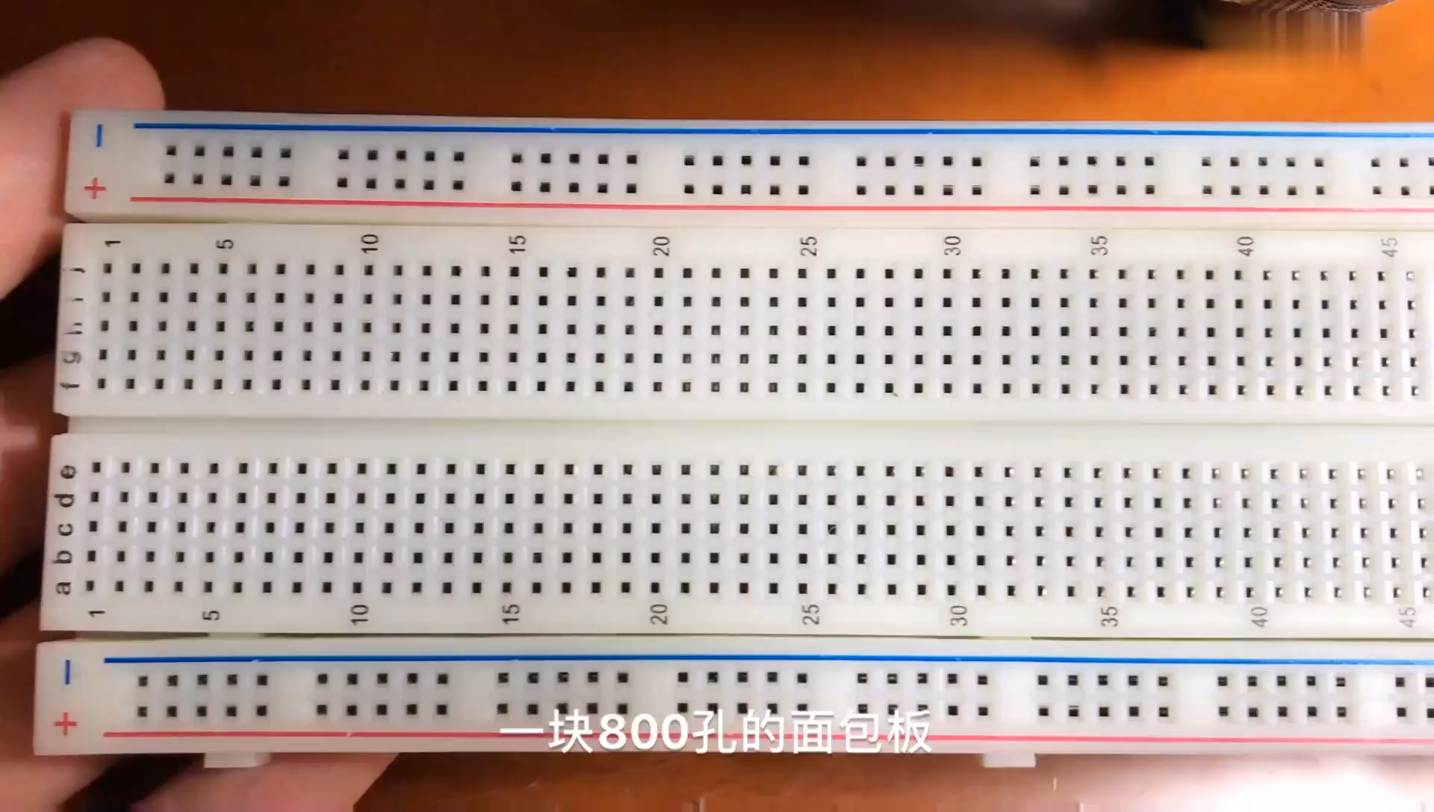
项目实施
视频 制作简易调光台灯

Slide 12
展示交流
1.向其他同学展示介绍你的作品。
2.与其他同学交流，看看谁做的台灯既实用又漂亮，还有哪些地方需要改进。

Slide 13
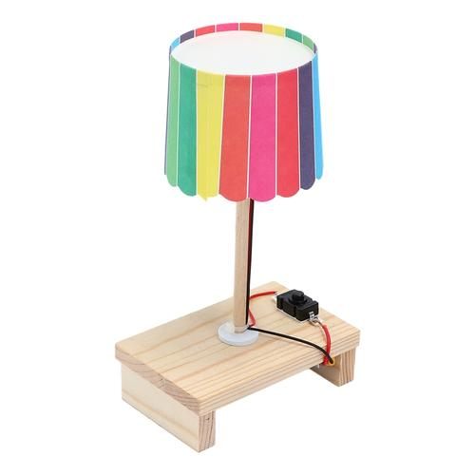
课堂小结
改进建议与创新
"彩虹灯罩"创意
​材料：透明塑料瓶 + 彩色玻璃纸
​做法：把红、蓝玻璃纸剪成条纹，交替贴在瓶身
​效果：灯光变成彩虹色🌈，更有趣

Slide 14
【项目提出】
B
1. 制作简易调光台灯的目的是( )
A. 增加台灯的亮度
B. 改变台灯的亮度以适应不同需求
C. 延长台灯的使用寿命
D. 减少台灯的耗电量

Slide 15
阅
读时调节灯光亮度；夜间休息时降低灯光亮度；营造氛围
（如餐厅、卧室等场景）（合理即可）
2.请你列举出在生活中需要用到调光台灯的几个场景：_____
____________________________________________________
___________________________________。

Slide 16
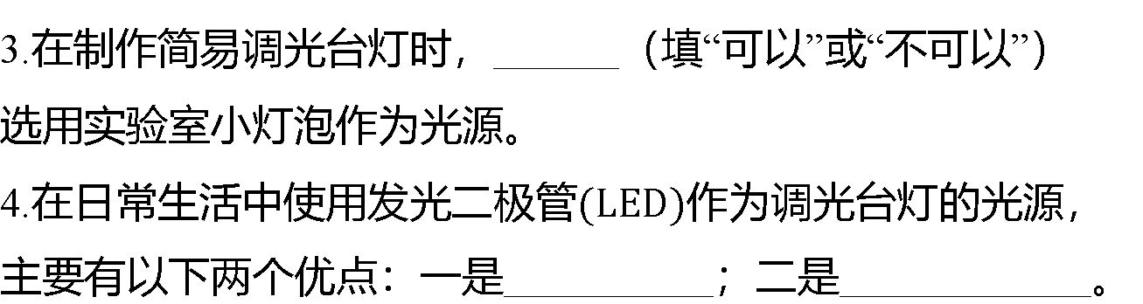
【项目分析】
（一）光源的选择
可以
3.在制作简易调光台灯时，______（填“可以”或“不可以”）
选用实验室小灯泡作为光源。
4.在日常生活中使用发光二极管$$(LED)$$ 作为调光台灯的光源，
主要有以下两个优点：一是__________；二是____________。
节能高效
使用寿命长

Slide 17
（二）怎样改变光源的亮度
5.调光台灯可以通过在电路中增加一个调光装置来改变台灯
的亮度，该调光装置其实就是一个________，该元件应与灯
泡____联，通过改变该装置________________，进而改变通
过灯泡的______，从而调节灯泡的亮度。
变阻器
串
接入电路的阻值
电流

Slide 18
（三）台灯的实用性设计
电位器
6.为了使台灯结构小巧，选择________（填“滑动变阻器”或
“电位器”）接入电路。
7.调光台灯的制作涉及多方面的物理知识，如灯罩的作用是
利用光的______来增强台灯亮度；灯座应使用较重的材料制
作，这是通过降低台灯整体的______来提高其稳定性。
反射
重心

Slide 19
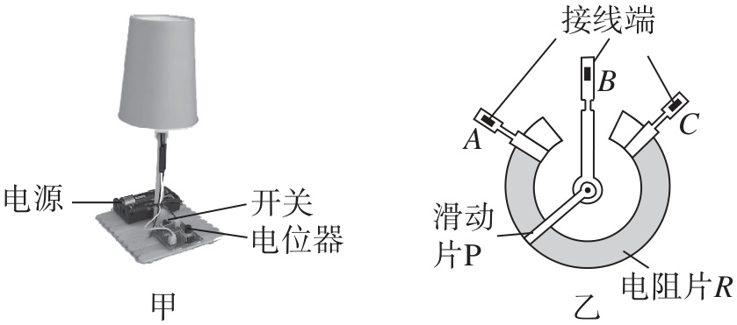

【项目实施】
8.小荣选择器材制成了如图甲所示
的台灯，其中所用到的电位器是一
种变阻器，如图乙所示的是电位器
的结构示意图，为了保证顺时针转动时，灯泡变亮，应该选
择______接线柱接入电路。如果其内部的电阻片制作得更厚
一些，它的整体电阻将会______（填“变大”“变小”或 “不
变”）。
$$A$$、$$B$$
变小

Slide 20

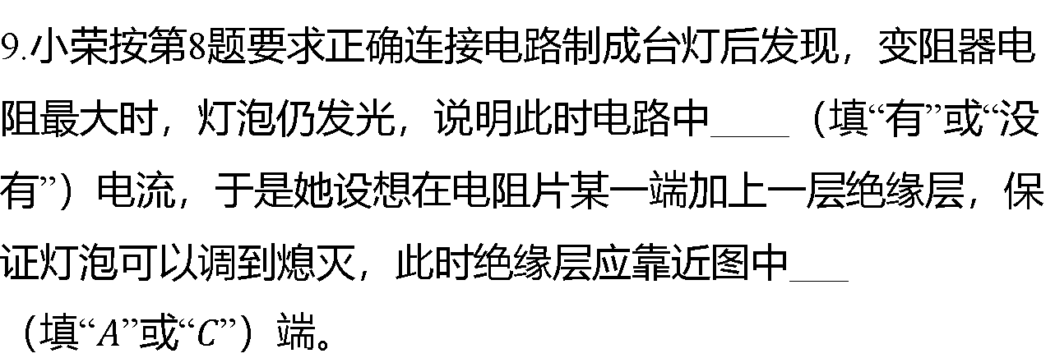
9.小荣按第8题要求正确连接电路制成台灯后发现，变阻器电
阻最大时，灯泡仍发光，说明此时电路中____（填“有”或“没
有”）电流，于是她设想在电阻片某一端加上一层绝缘层，保
证灯泡可以调到熄灭，此时绝缘层应靠近图中___
（填“$$A$$”或“$$C$$ ”）端。
有
$$C$$

Slide 21
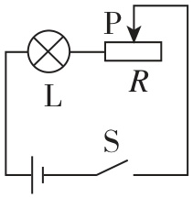
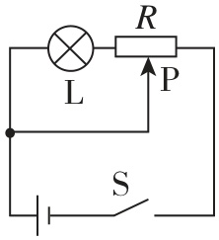
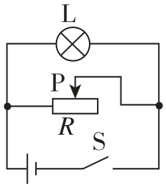
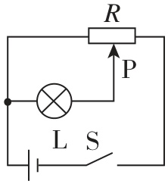
【展示交流】
10. 如图为小德设计的四种调光台灯的电路图，其中能实现
“利用滑动变阻器控制灯泡由亮到灭”的最佳电路是
（各元件规格完全相同）( )
C
A. B. C. D.

Slide 22
课堂练习
选择光源
改变光源亮度
项目分析
跨学科实践：制作简易调光台灯
设计电路
设计支架和灯罩
项目实施
制作简易调光台灯
展示交流

